Slide 1








SISTEMA DE GERENCIAMENTO DE ESTOQUE DE HARDWARE
Prof. Sergio Luiz
SESI – SENAI - IEL

Slide 2
KAIO MAZZA
DANIEL BALERA
CAIO VINICIUS
EBERTH RODRIGUES
Prof. Sergio Luiz
SESI – SENAI - IEL

Slide 3
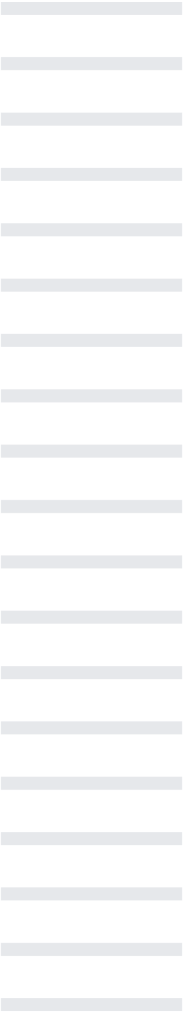

Orientações sobre a formatação dos SLIDES
Titulo - Tamanho 44, Fonte Verdana;
Texto – Tamanho 32 (mínimo) – Fonte Verdana;
SE fundo do SLIDE escuro, FONTE deve ser clara;
SE fundo do SLIDE claro, FONTE deve ser escura.
EVITE ANIMAÇÃO e TRANSIÇÃO.
Prof.s3rgio@gmail.com
SESI – SENAI - IEL

Slide 4
Tbit Manager – Estoque de Hardware
O “Tbit Manager” é um sistema que gerencia o estoque de uma distribuidora de hardwares para empresas, lojas e etc. Nossa intenção é fazer essa ponte entre o Fornecedor e aquele que vende esses produtos, com grande custo-benefício. Ou seja, queremos ajudar e nos dispor a organizar os produtos da melhor forma possível.
KAIO MAZZA
SESI – SENAI - IEL

Slide 5
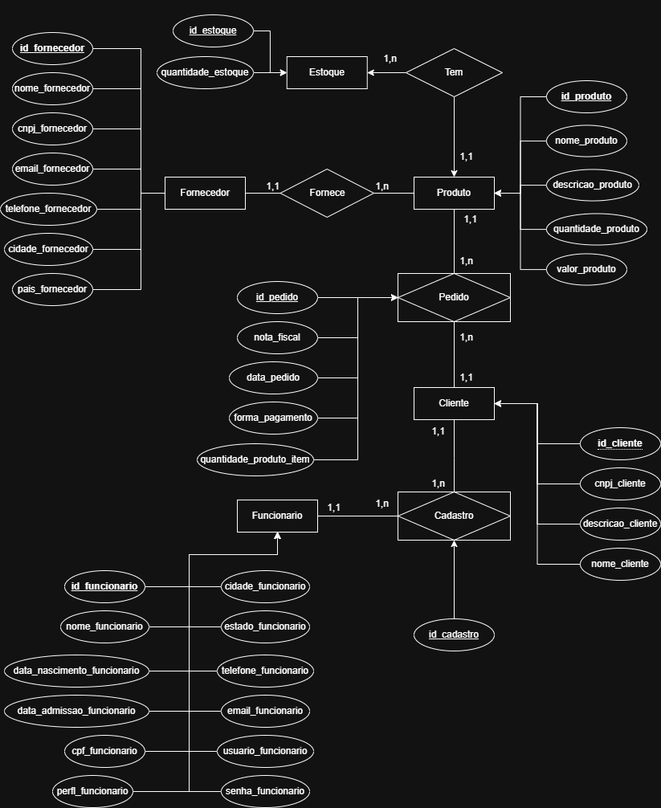
Imagem do MER
DANIEL BALERA
SESI – SENAI - IEL

Slide 6
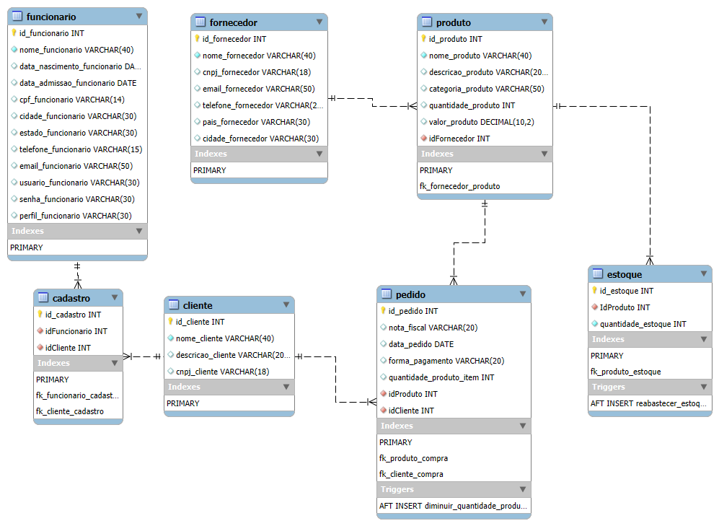
Imagem do MRN
DANIEL BALERA
SESI – SENAI - IEL

Slide 7
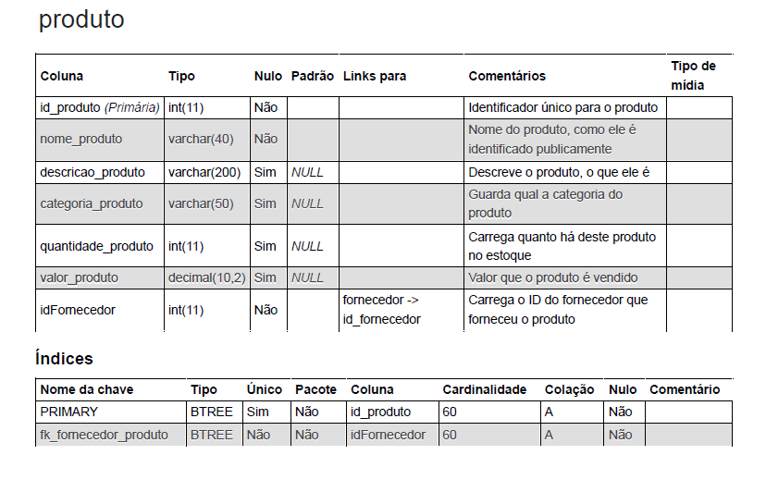
DICIONARIO DO BANCO DE DADOS
DANIEL BALERA
SESI – SENAI - IEL

Slide 8
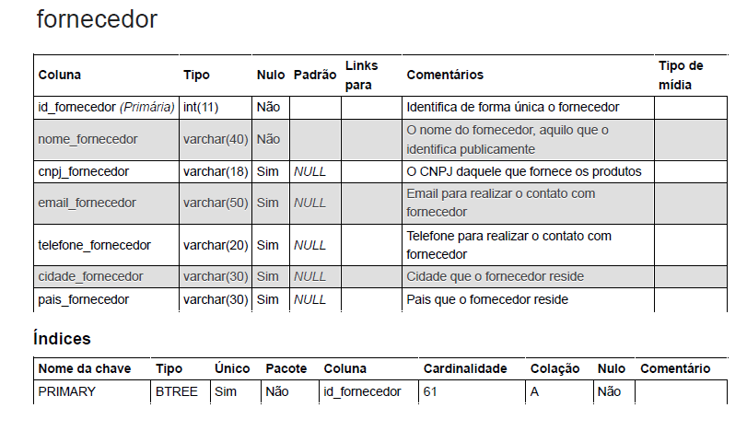
DICIONARIO DO BANCO DE DADOS
DANIEL BALERA
SESI – SENAI - IEL

Slide 9
APRESENTAÇÃO
DO SISTEMA EM VÍDEO
SESI – SENAI - IEL

Slide 10
CONCLUSÃO
Concluímos então que, a organização de um estoque é algo fundamental para o funcionamento de uma indústria, ou no nosso caso, uma distribuidora. Então, não há nada melhor que usarmos ferramentas para nos ajudarem nisso, de forma quase automatizada. Ou seja, nas indústria atuais, a programação é parte crucial para seu funcionamento!
KAIO MAZZA
SESI – SENAI - IEL

Slide 11
FIM.
OBRIGADO.
SESI – SENAI - IEL

